Slide 1
Кубок Защитника Отечества — 2024 по волейболу

Slide 2
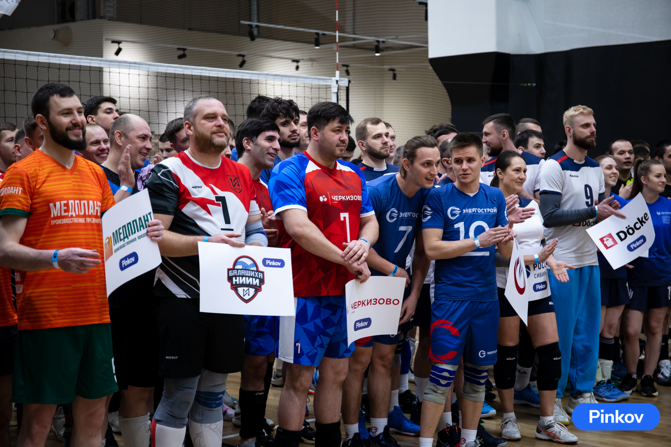
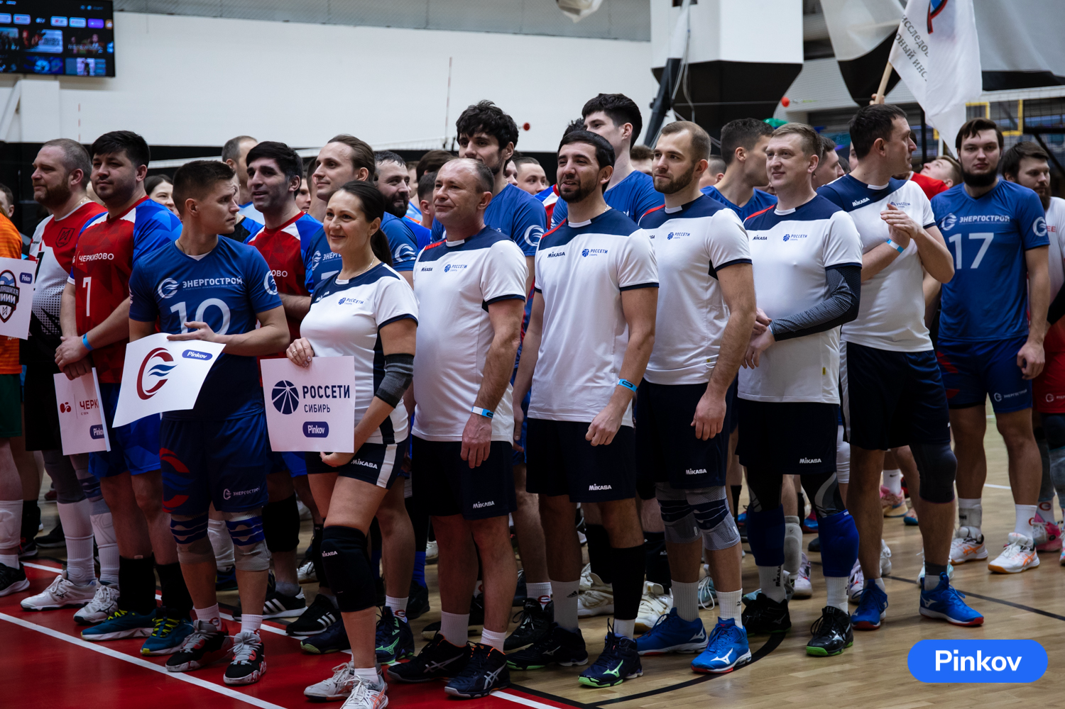
23 февраля по адресу: г. Москва, ул. Правобережная, 1Б на спортивной площадке CAMPUS состоялся волейбольный турнир «Кубок Защитника Отечества 2024» при участии известного комментатора Виктора Гусева. В Кубке приняли участие 12 команд от лидирующих компаний разных бизнес-направлений: «ГСК Югория», «ПБ АПЕКС», «НИИИ», «Черкизово», «Россети Сибирь», VBI, «Газпром информ», «ЭНЕРГОСТРОЙ», «ВДНХ», «МЕДПЛАНТ», «Дёке Экстружн», «АЗС Урал».

Slide 3
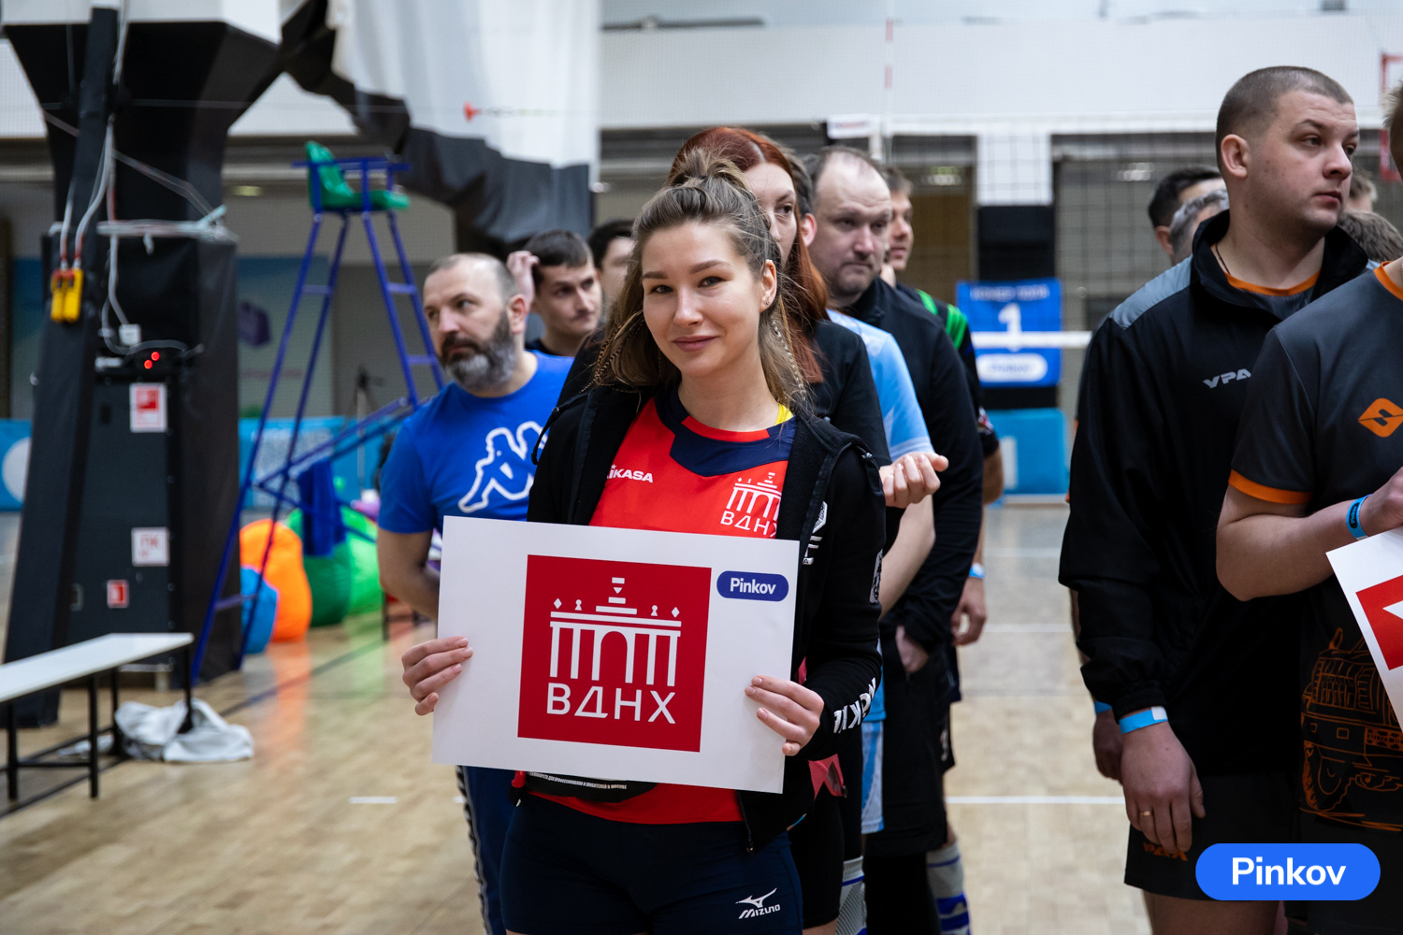
По уникальному составу команд изначально было понятно, что борьба на площадках будет серьезная. Перед стартом все команды настроились на победу, поэтому по степени эмоциональности корпоративный турнир не уступал профессиональному. По итогам жеребьевки команды были распределены по группам следующим образом:
Группа А
№ | Команда
1 | Газпром Информ
2 | ГСК Югория
3 | МЕДПЛАНТ
Группа B
№ | Команда
1 | ВДНХ
2 | НИИИ
3 | Черкизово

Slide 4
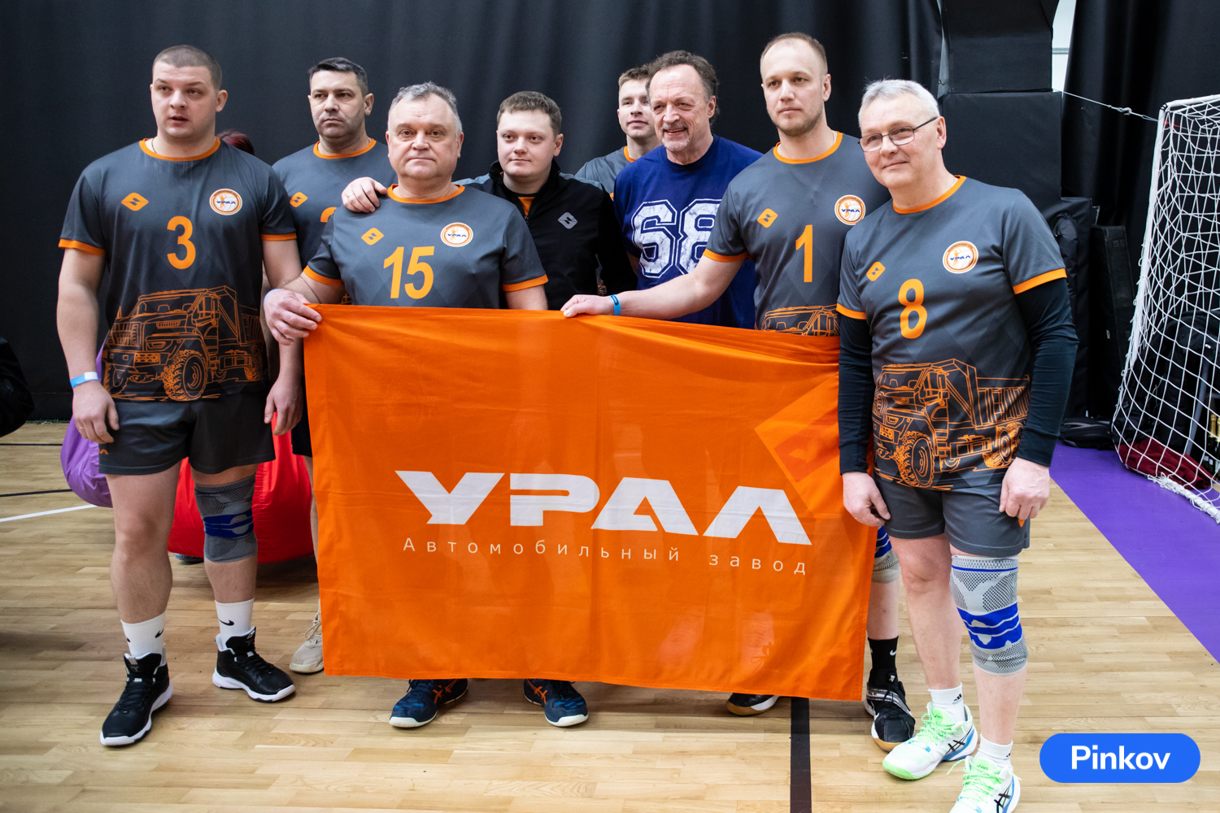
Сформированный состав участников не мог не радовать своей широтой: за первые строчки турнирной таблицы боролись как опытные постоянные участники, так и команды-дебютанты, ставшие для нас настоящим открытием и представившие самые разные сферы бизнеса.
Группа C
№ | Команда
1 | ЭНЕРГОСТРОЙ
2 | ПБ АПЕКС
3 | Дёке Экстружн
Группа D
№ | Команда
1 | АЗ УРАЛ
2 | Россети Сибирь
3 | VBI

Slide 5
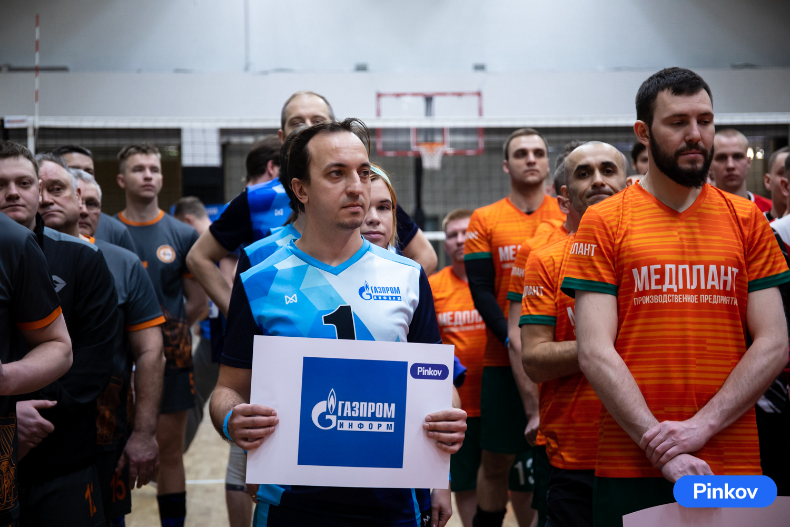
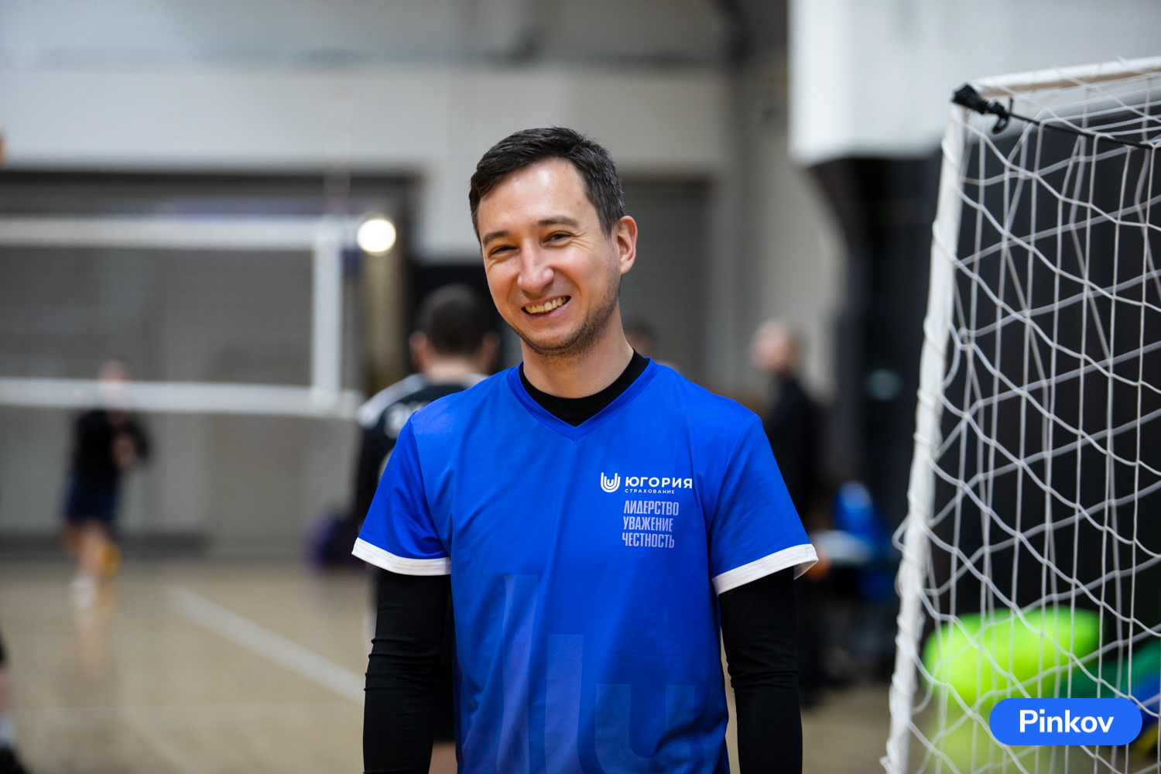
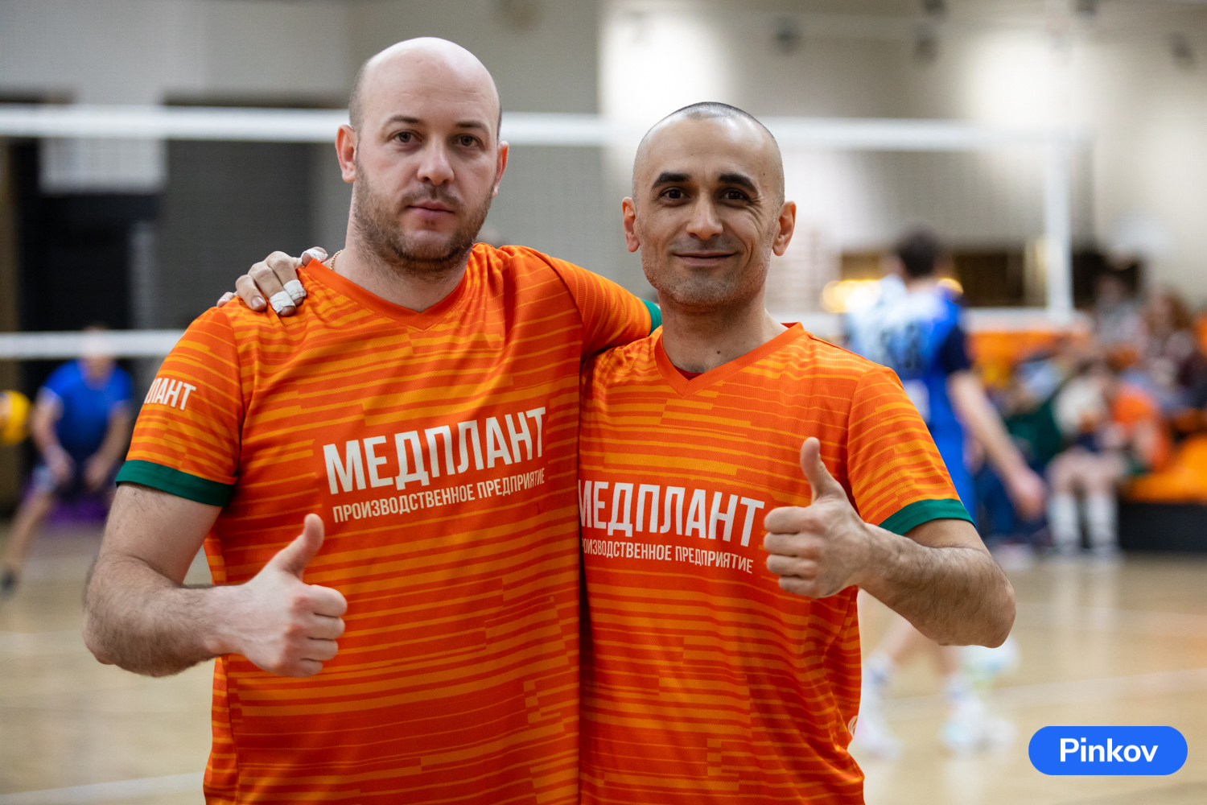
Группа А
Каждая игра в группе А не оставила ни одно зрителя равнодушным. Опытные игроки «Газпром Информ», «ГСК Югория» и «МЕДПЛАНТ» соревновались между собой. Опытная команда «Газпром Информ» заняла первую строчку и вышла в золото. Показав свою отличную физическую подготовку, «ГСК Югория» стала второй. Почётное третье место заняла команда «МЕДПЛАНТ».

Slide 6
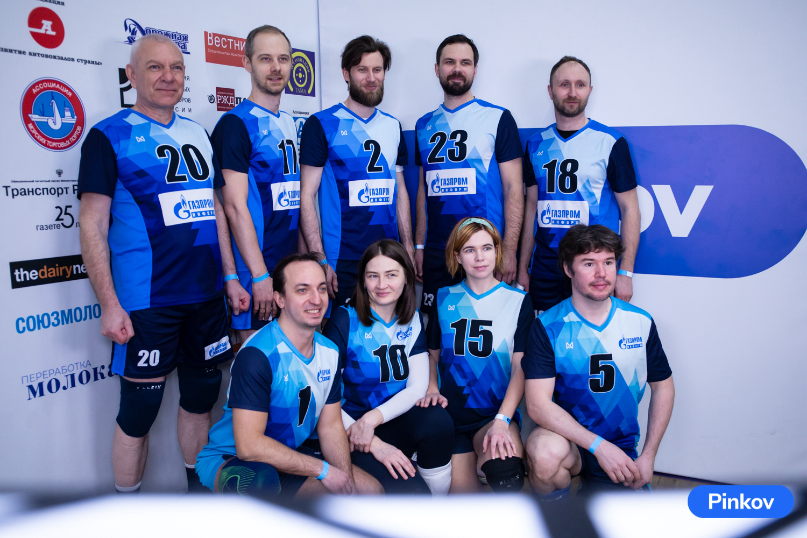
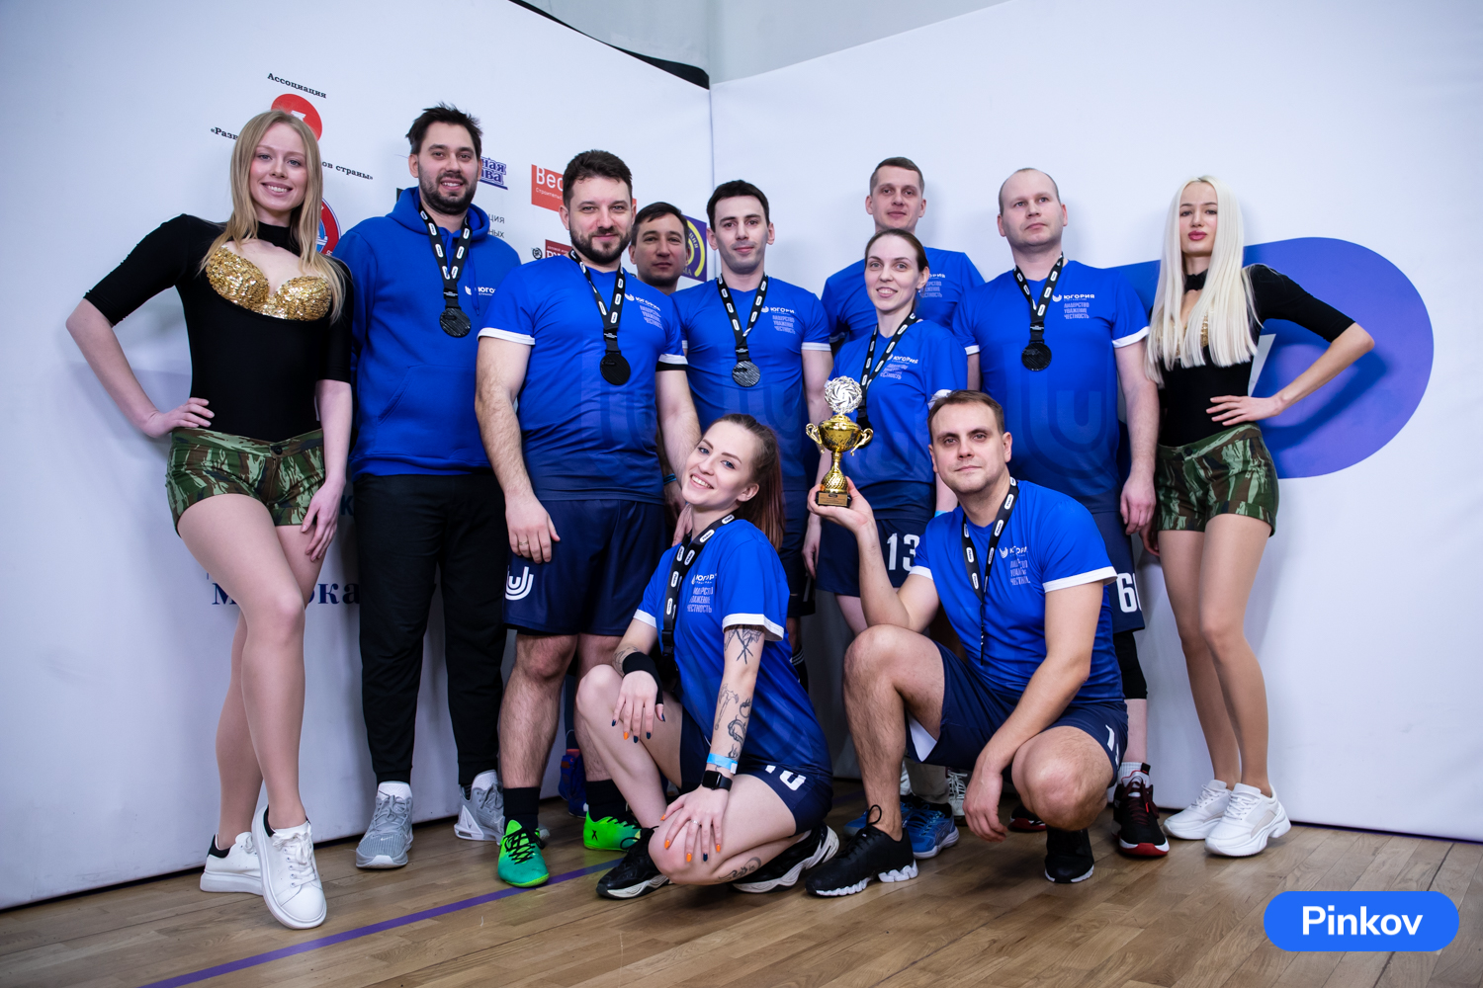
Группа А
№ | Команда | 1 | 2 | 3 | Мячи | Очки | Место
1 | Газпром Информ |  | 2:0 | 2:0 | 60:11 | 6 | 1
2 | ГСК Югория | 0:2 |  | 2:1 | 41:59 | 2 | 2
3 | МЕДПЛАНТ | 0:2 | 1:2 |  | 34:65 | 1 | 3

Slide 7
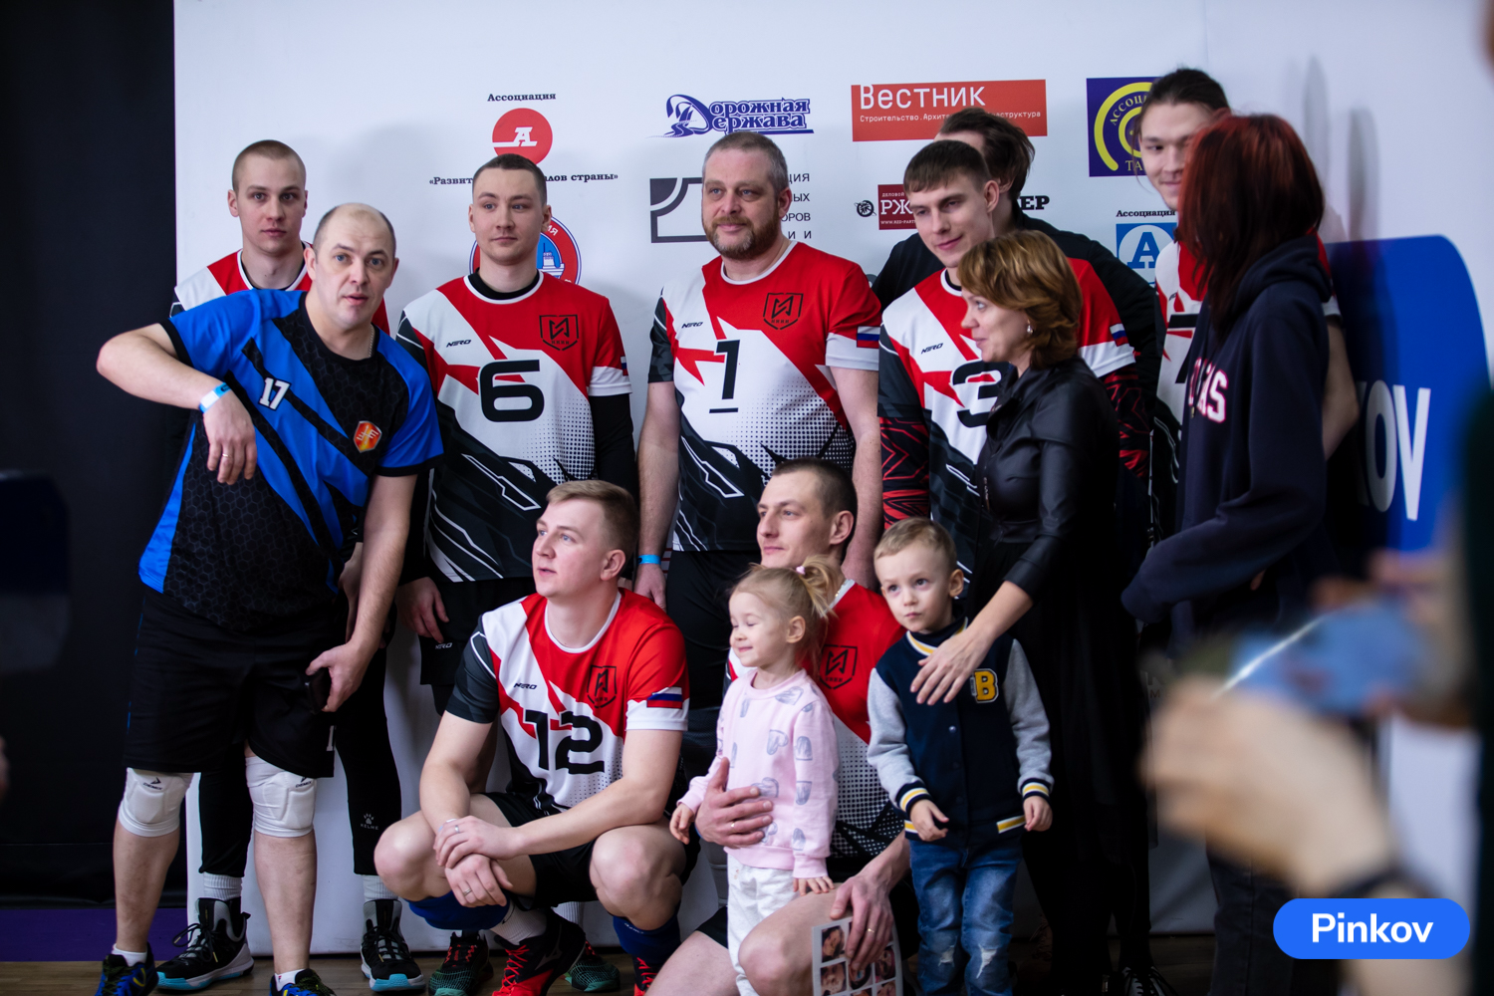
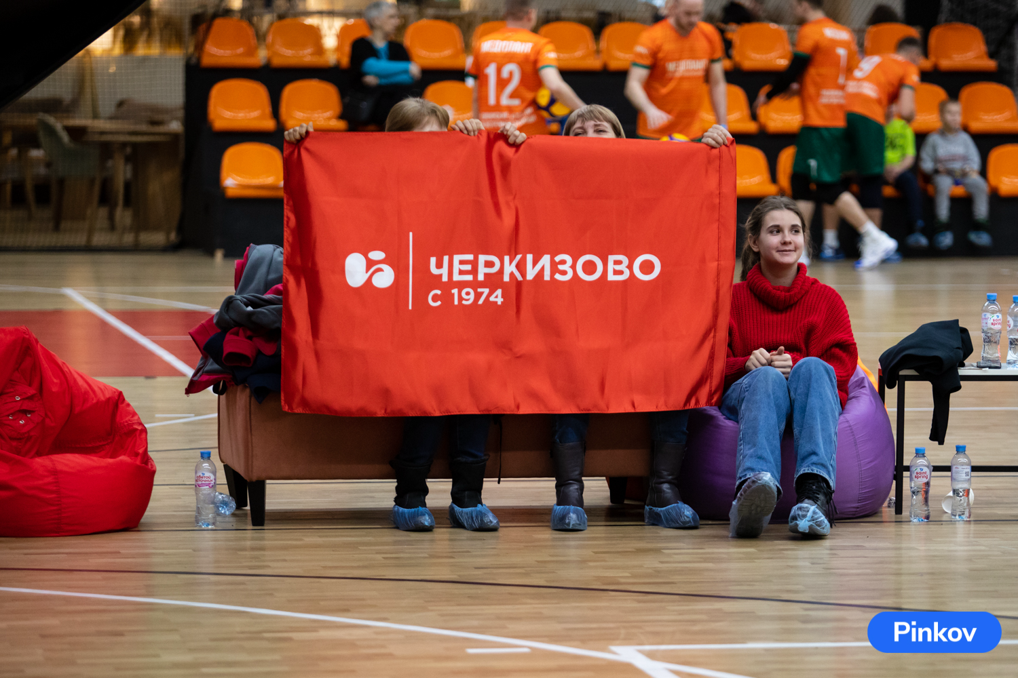
Группа B
Борьба за верхнюю строчку таблицы в этой группе оказалась еще более напряженной. Лидирующую позицию заняла команда «ВДНХ», которая в очередной раз показала всю свою мощь. Вторую строчку таблицы заняла опытная команда «НИИИ», чьи игроки не перестают удивлять своим упорством и стремлением бороться за каждый мяч. Команда «Черкизово» составила достойную конкуренцию своим соперникам в турнире, отлично представила свою компанию, а главное — получила удовольствие от любимой игры!

Slide 8
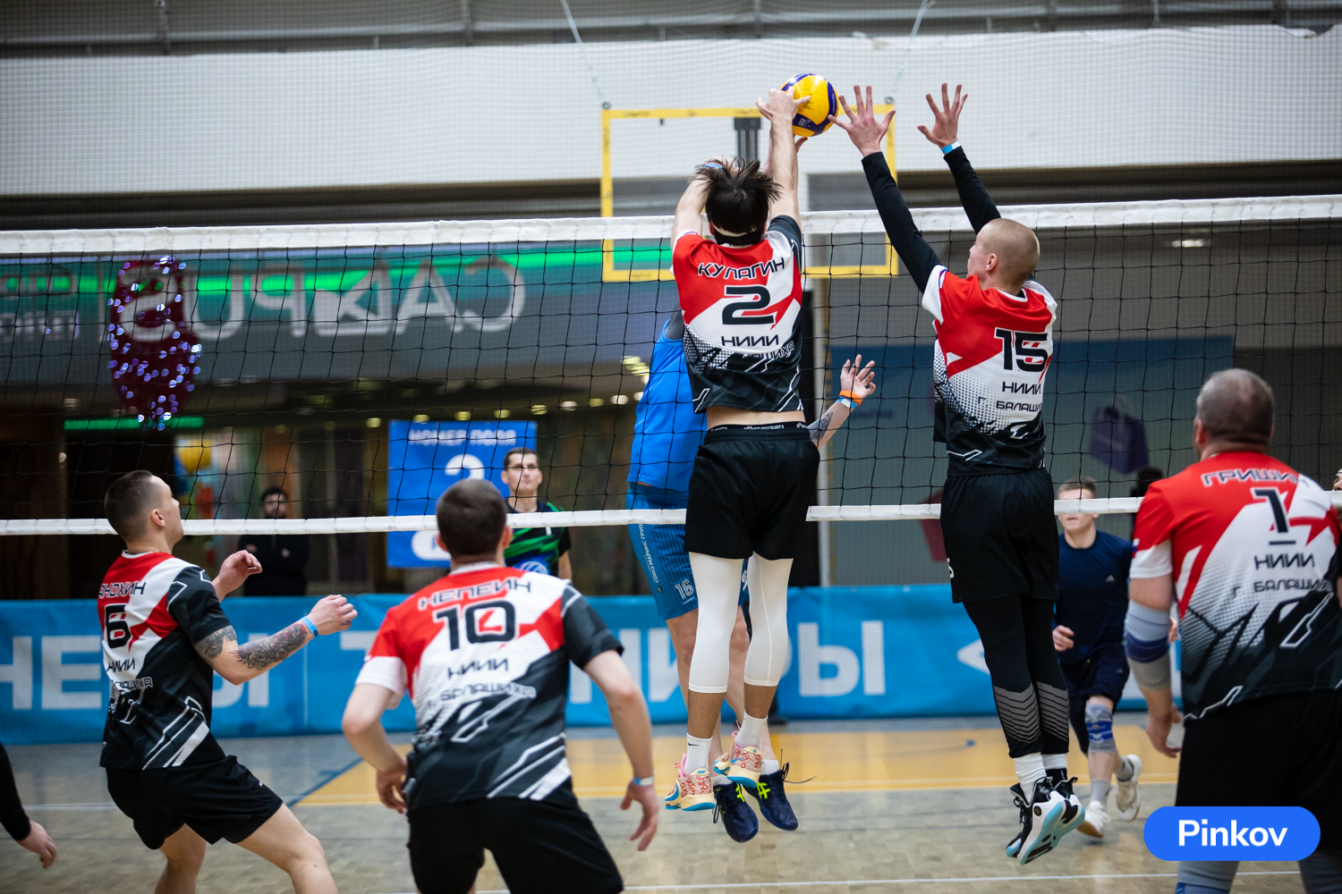
Группа B
№ | Команда | 1 | 2 | 3 | Мячи | Очки | Место
1 | ВДНХ |  | 2:0 | 2:0 | 60:34 | 6 | 1
2 | НИИИ | 0:2 |  | 2:1 | 51:60 | 2 | 2
3 | Черкизово | 0:2 | 1:2 |  | 48:65 | 1 | 3

Slide 9
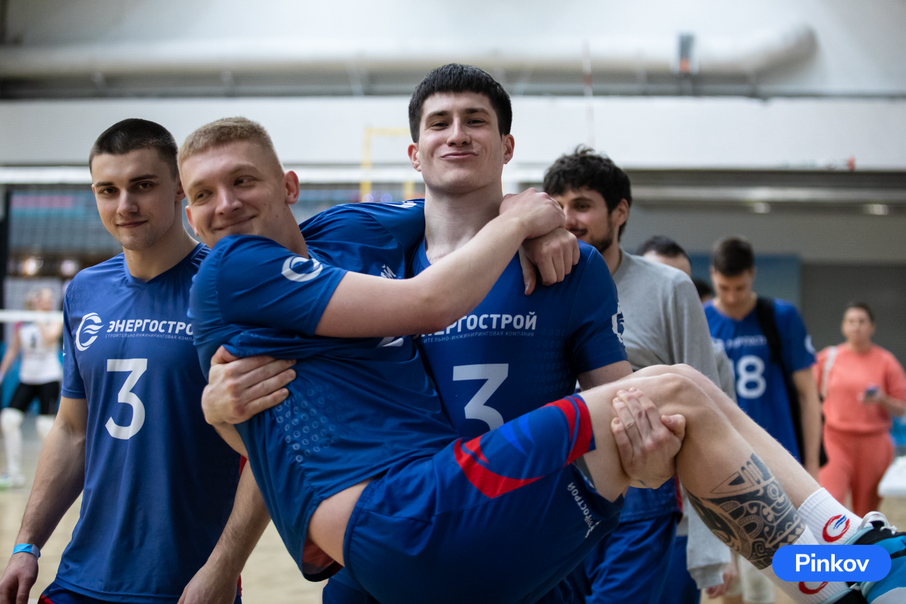
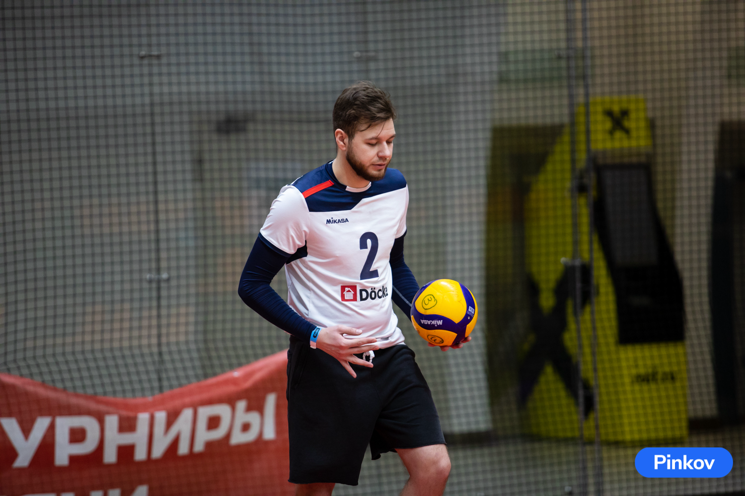
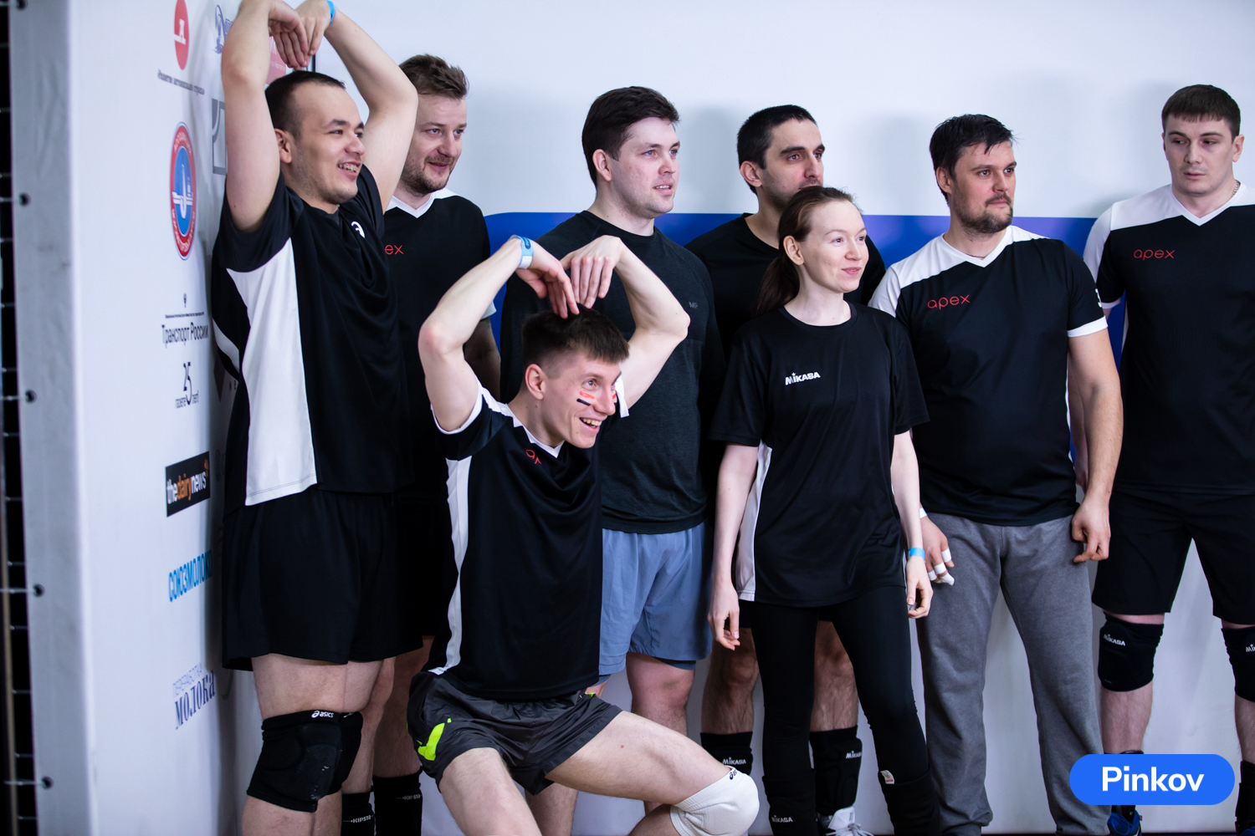
Группа С
Как отмечают участники, игры в группе С выдались напряженными и серьёзными. Благодаря взаимопониманию на площадке, игроки команды «Энергострой» смогли показать отличный результат, выдержав серьезную конкуренцию на протяжении всего Кубка. Непростым соперником стала команда «Дёке Экстружн» — игроки изначально поставили амбициозные цели и стремились исключительно к победе. Не менее сильная команда «ПБ АПЕКС» отличилась слаженностью и нежеланием сдаваться, чем мы искренне гордимся!

Slide 10
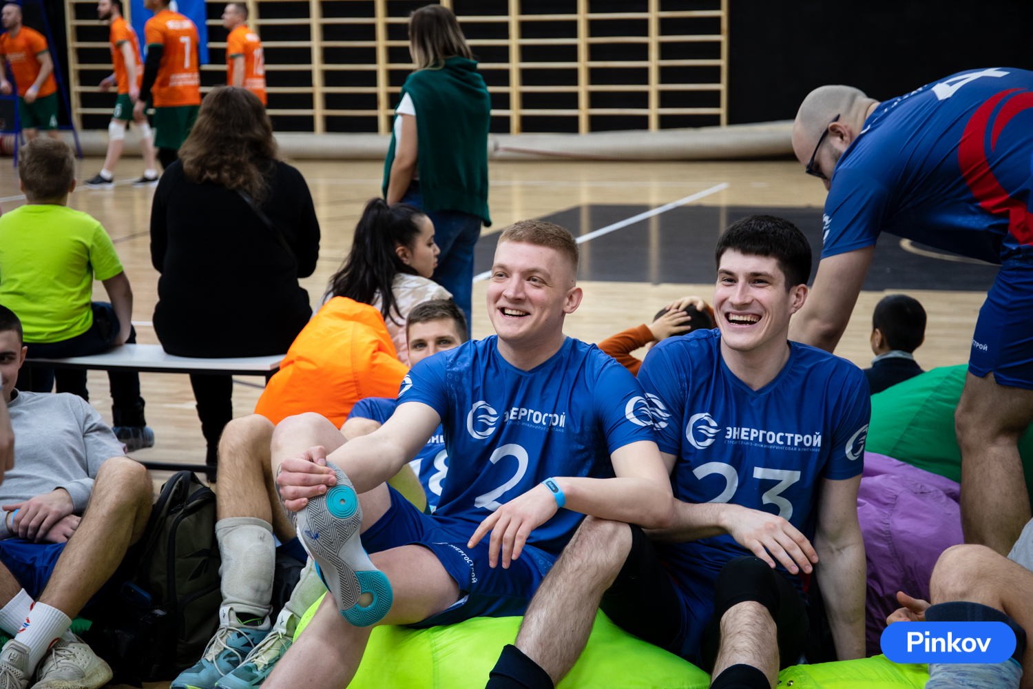
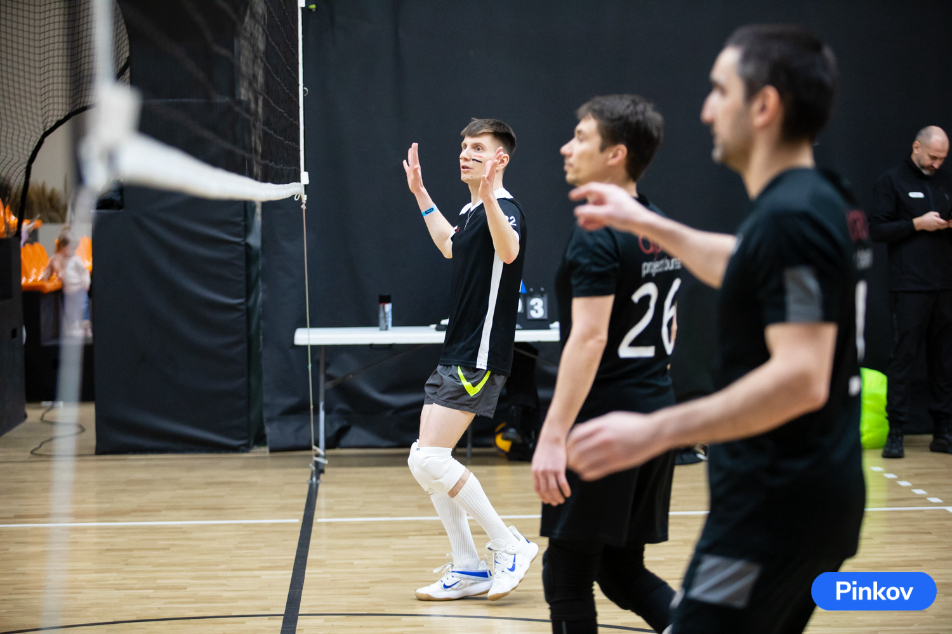
Группа С
№ | Команда | 1 | 2 | 3 | Мячи | Очки | Место
1 | Энергострой |  | 2:0 | 2:0 | 60:24 | 6 | 1
2 | ПБ АПЕКС | 0:2 |  | 0:2 | 51:60 | 0 | 3
3 | Дёке Экстружн | 0:2 | 2:0 |  |  | 3 | 2

Slide 11
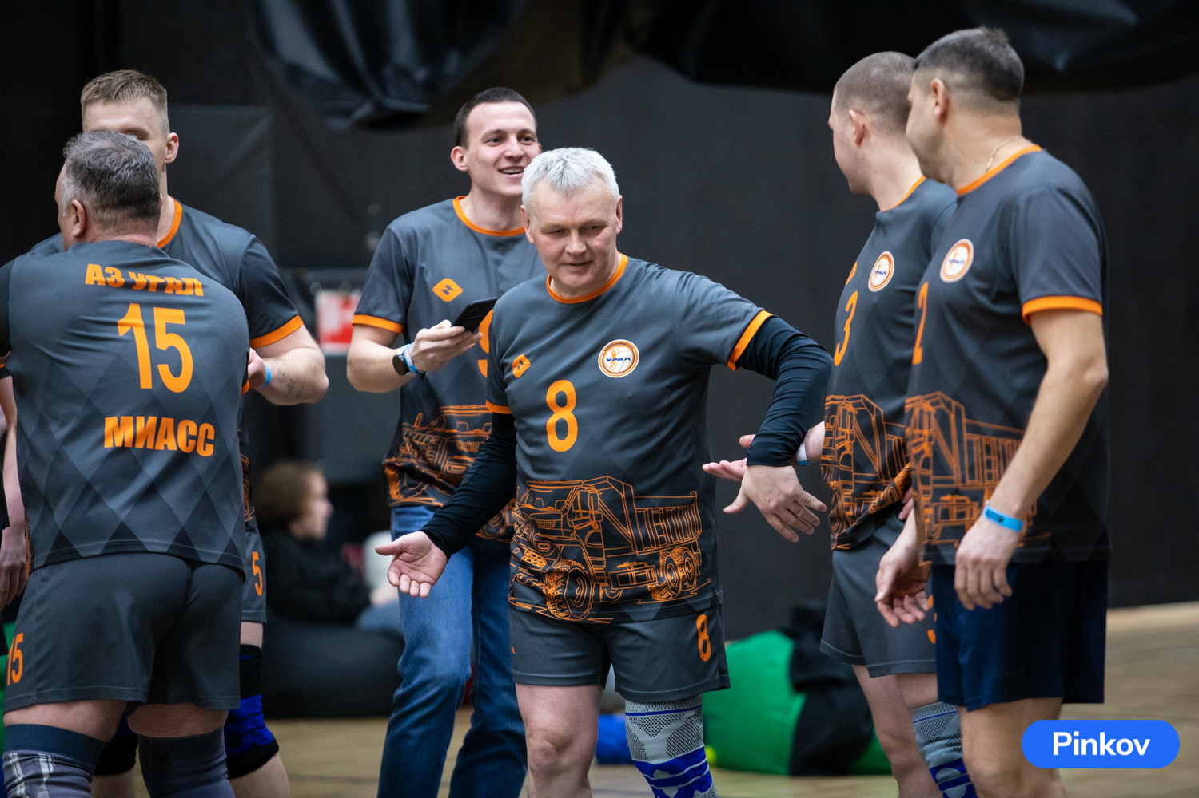
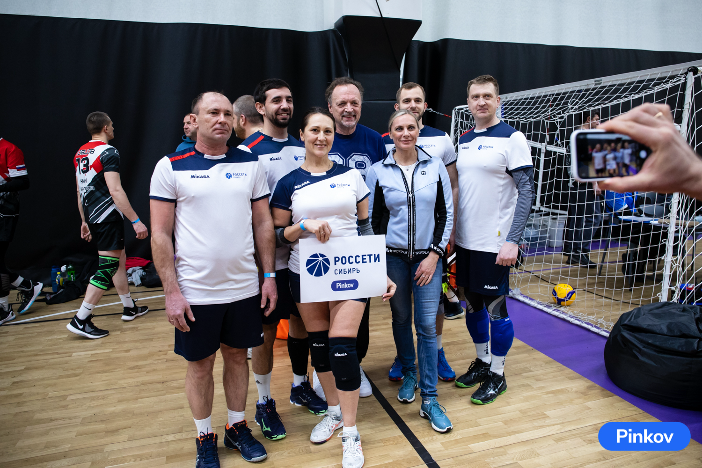
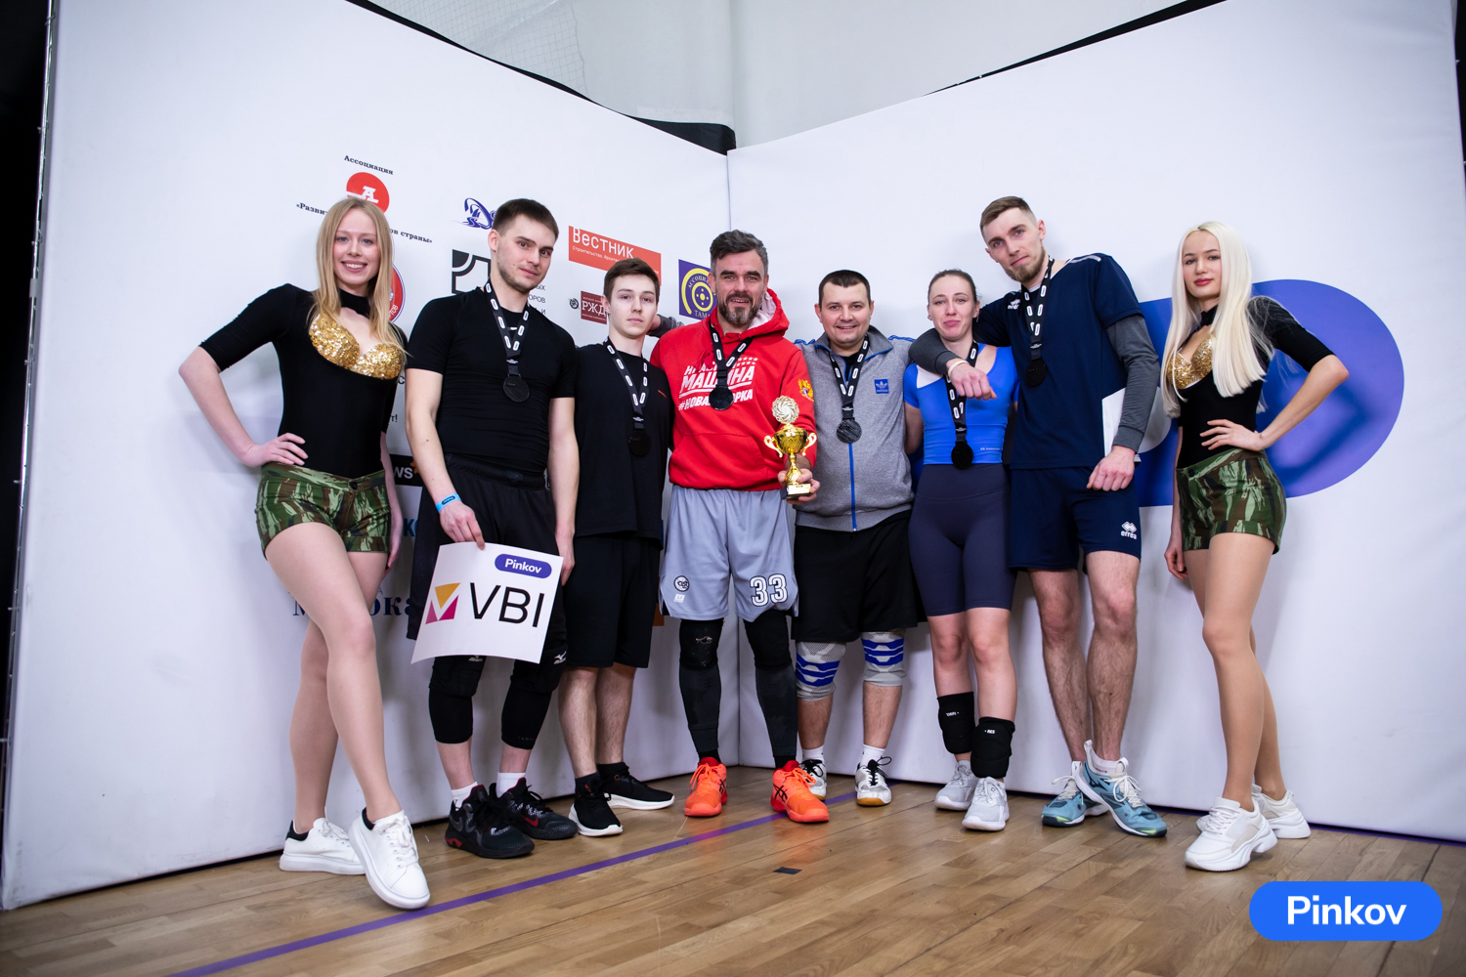
Группа D
Каждая игра в группе D была яркой и насыщенной. Все игроки смогли собраться и проявить свой спортивный характер. Команды не уступали друг другу по силе и упорству. Верхнюю строчку таблицы заняла опытная целеустремленная команда «АЗ УРАЛ», которая от турнира к турниру радует установленной планкой и стремлением ее удерживать. Игра команды «Россети Сибирь» была очень техничной и слаженной — и ничуть не уступала лидерам. Спортсмены команды VBI усердно боролись за награды. Турнир поспособствовал их большей сыгранности и взаимопониманию на площадке.

Slide 12
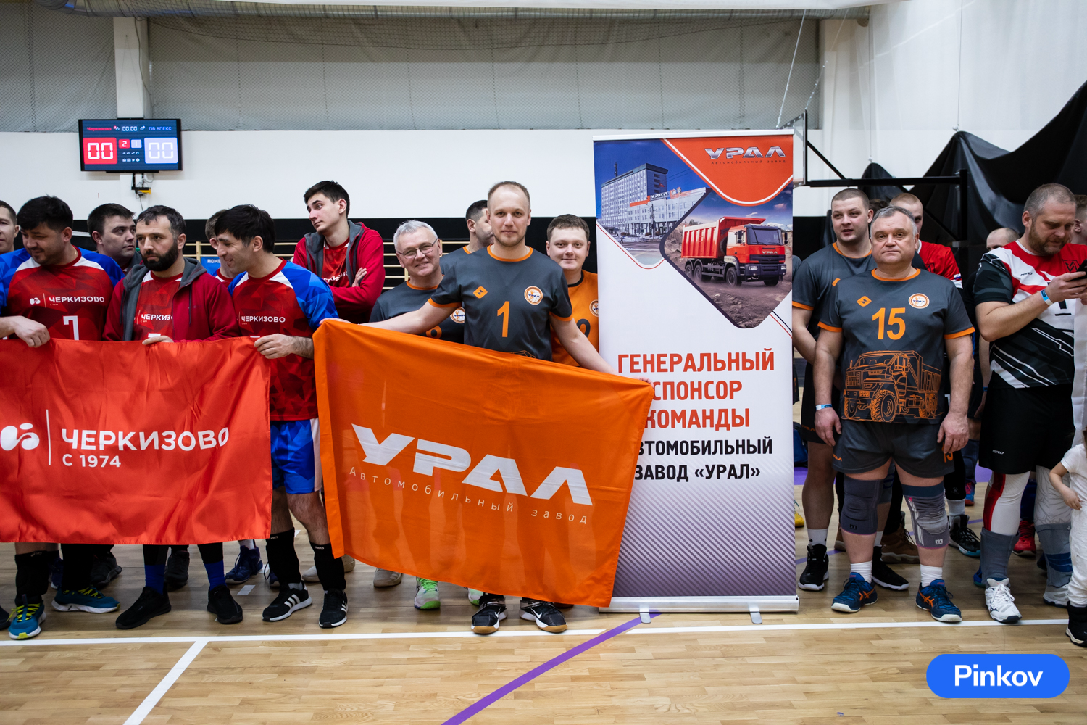
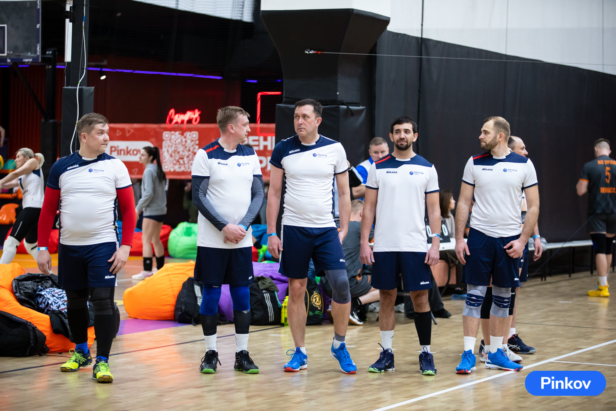
Группа D
№ | Команда | 1 | 2 | 3 | Мячи | Очки | Место
1 | АЗ УРАЛ |  | 2:0 | 2:0 | 60:34 | 6 | 1
2 | Россети Сибирь | 0:2 |  | 0:2 | 47:50 | 3 | 2
3 | VBI | 0:2 | 2:0 |  | 37:60 | 0 | 3

Slide 13
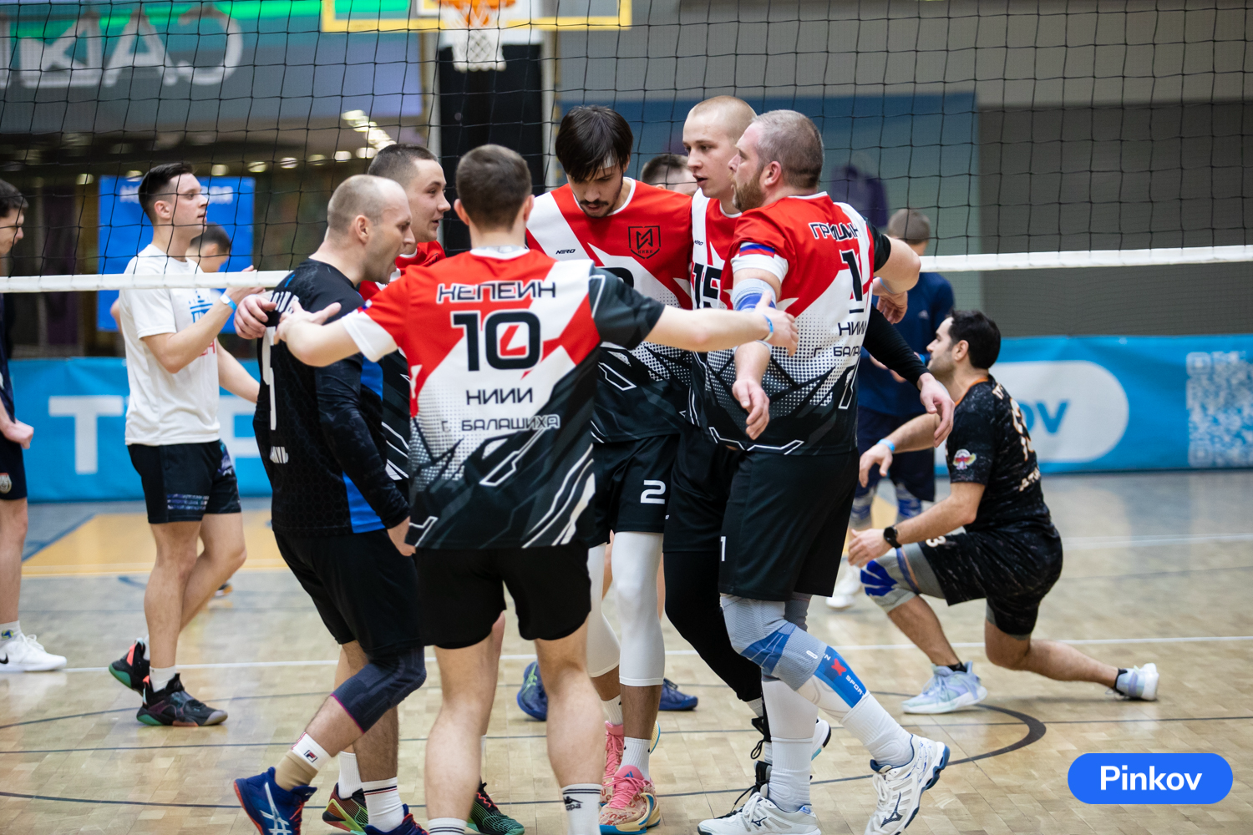
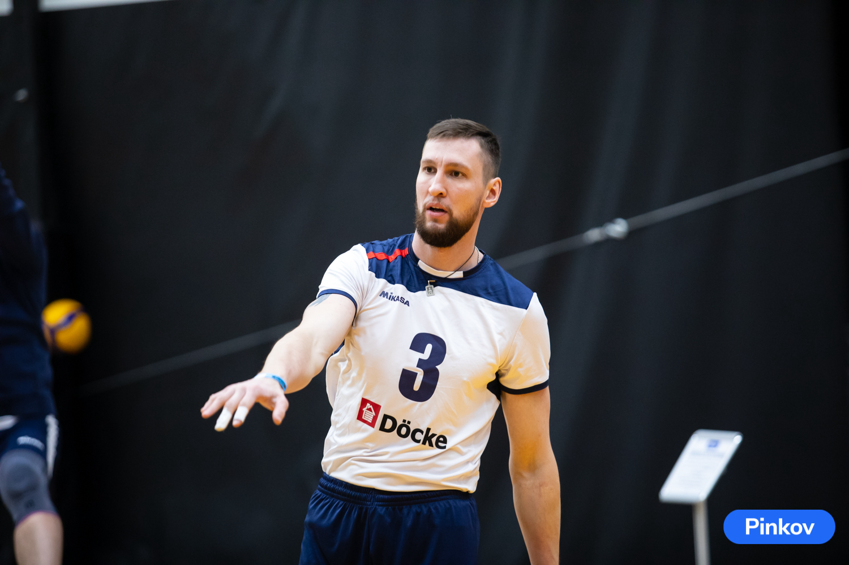
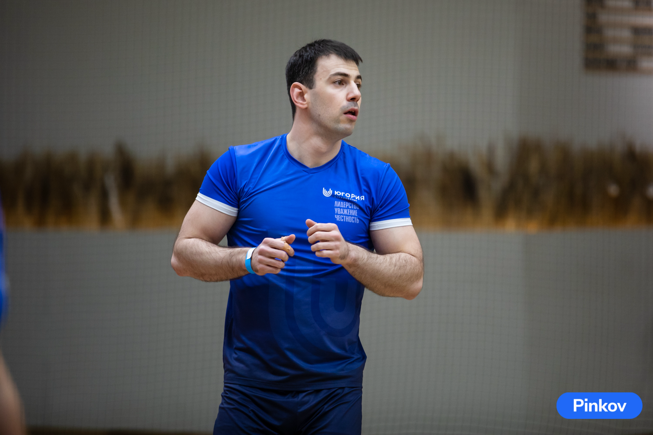
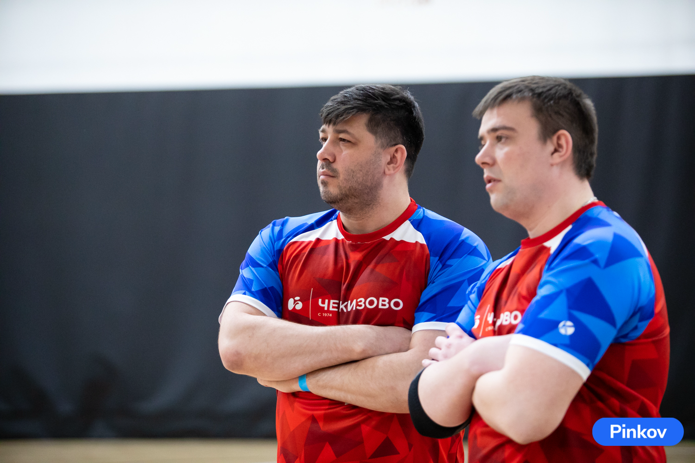
Серебряный Play-off
Четвертьфиналы:
«ГСК ЮГОРИЯ» - «ПБ АПЕКС» 0:2
«НИИИ» - VBI 2:1
«МЕДПЛАНТ» - «Дёке Экстружн» 0:2
«Черкизово» - «Россети Сибирь» 2:0
Полуфиналы
«ПБ АПЕКС» - «НИИИ» 0:2
«Дёке Экстружн» - «Черкизово» 2:0
Финал за 1 место
«НИИИ» - «Дёке Экстружн» 2:0
Финал за 3 место
«ПБ АПЕКС» - «Черкизово» 1:2

Slide 14
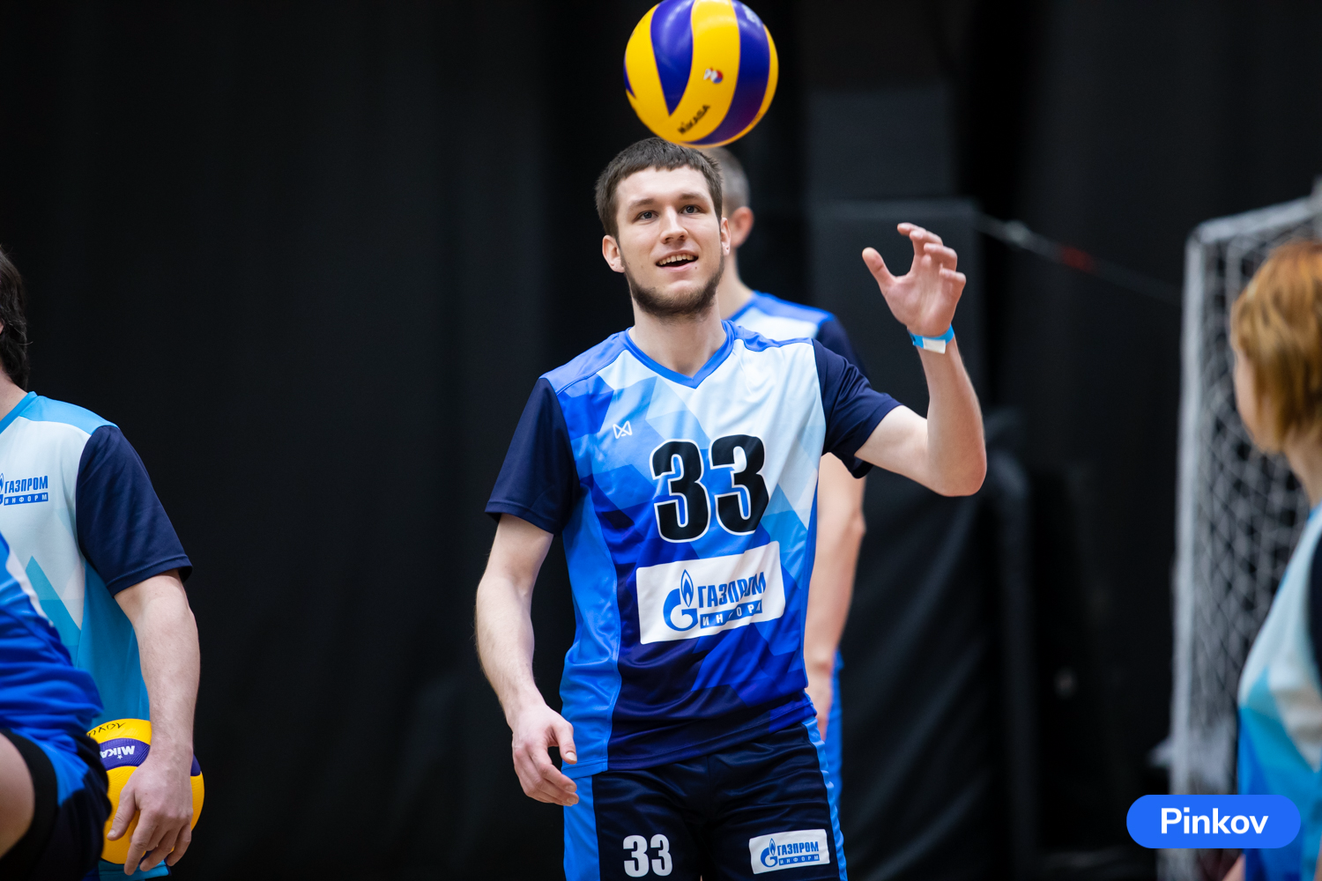
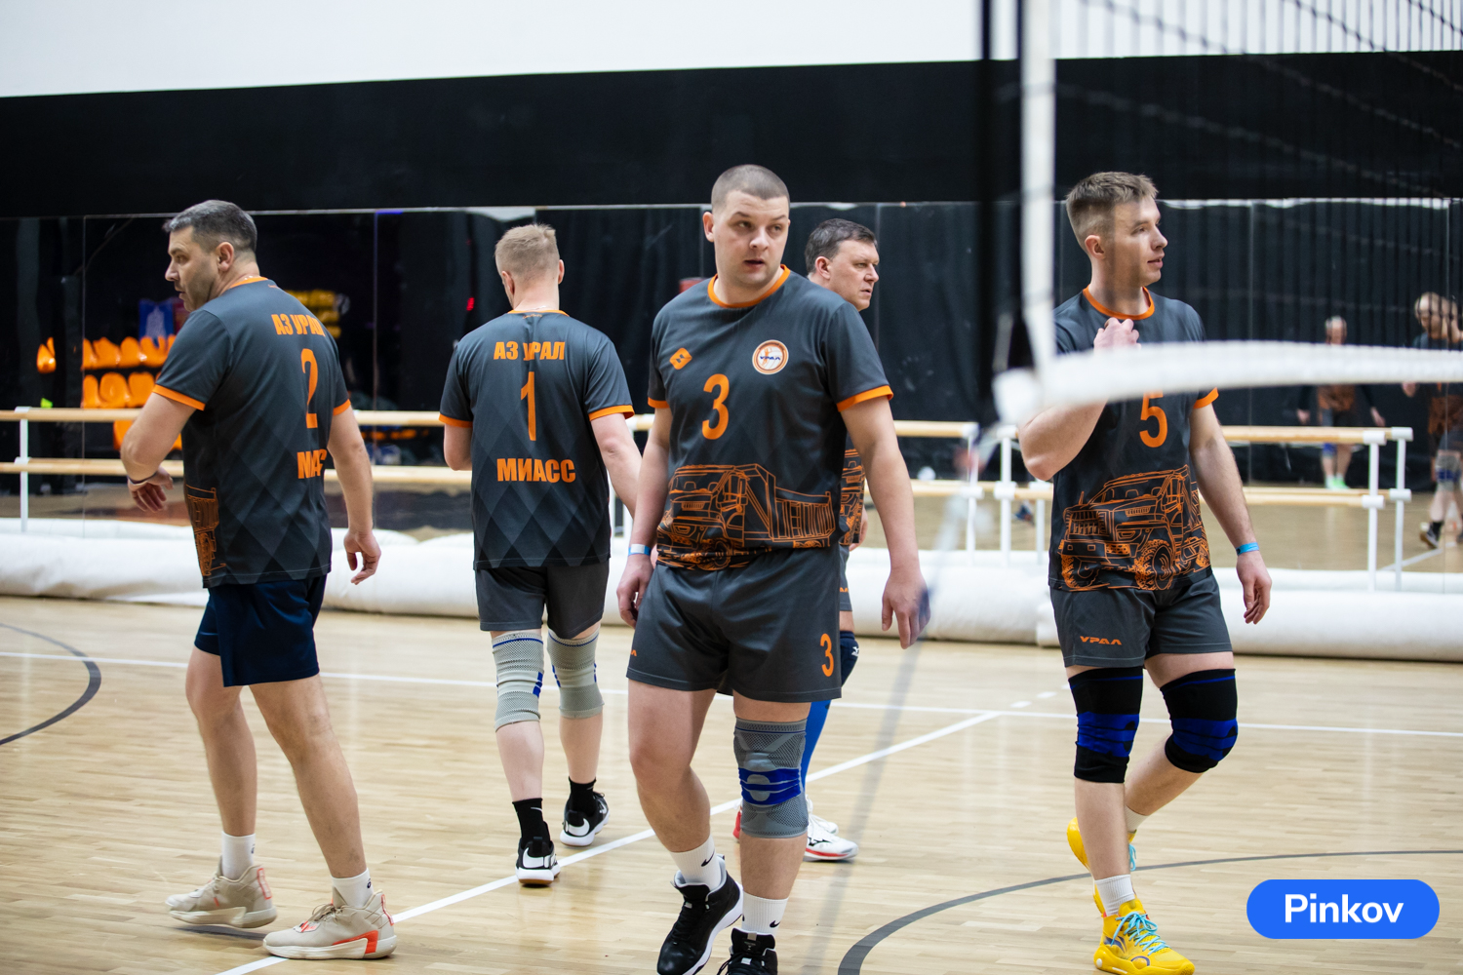
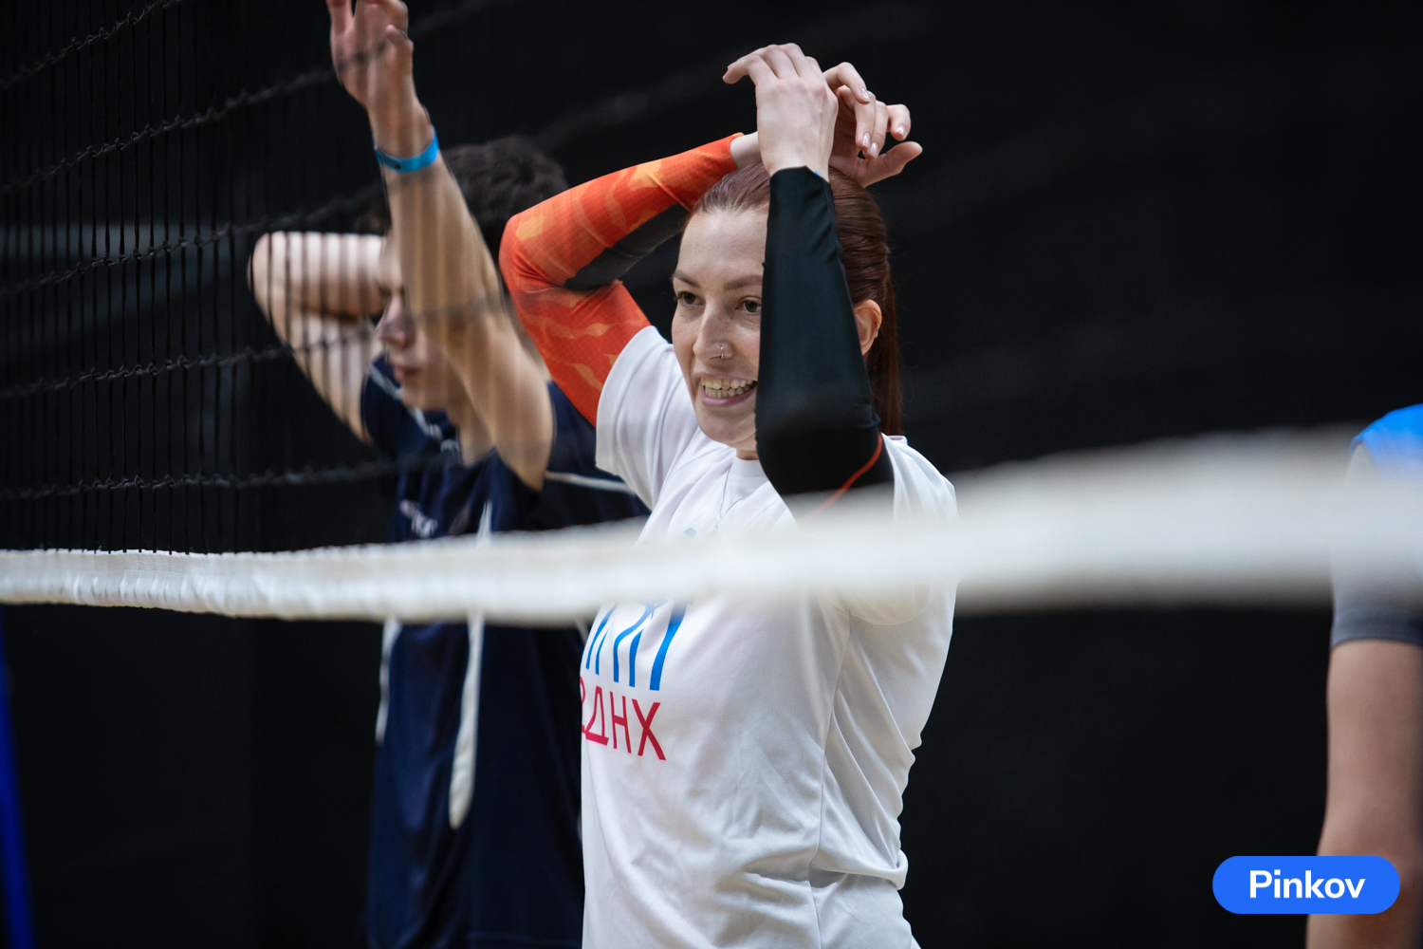
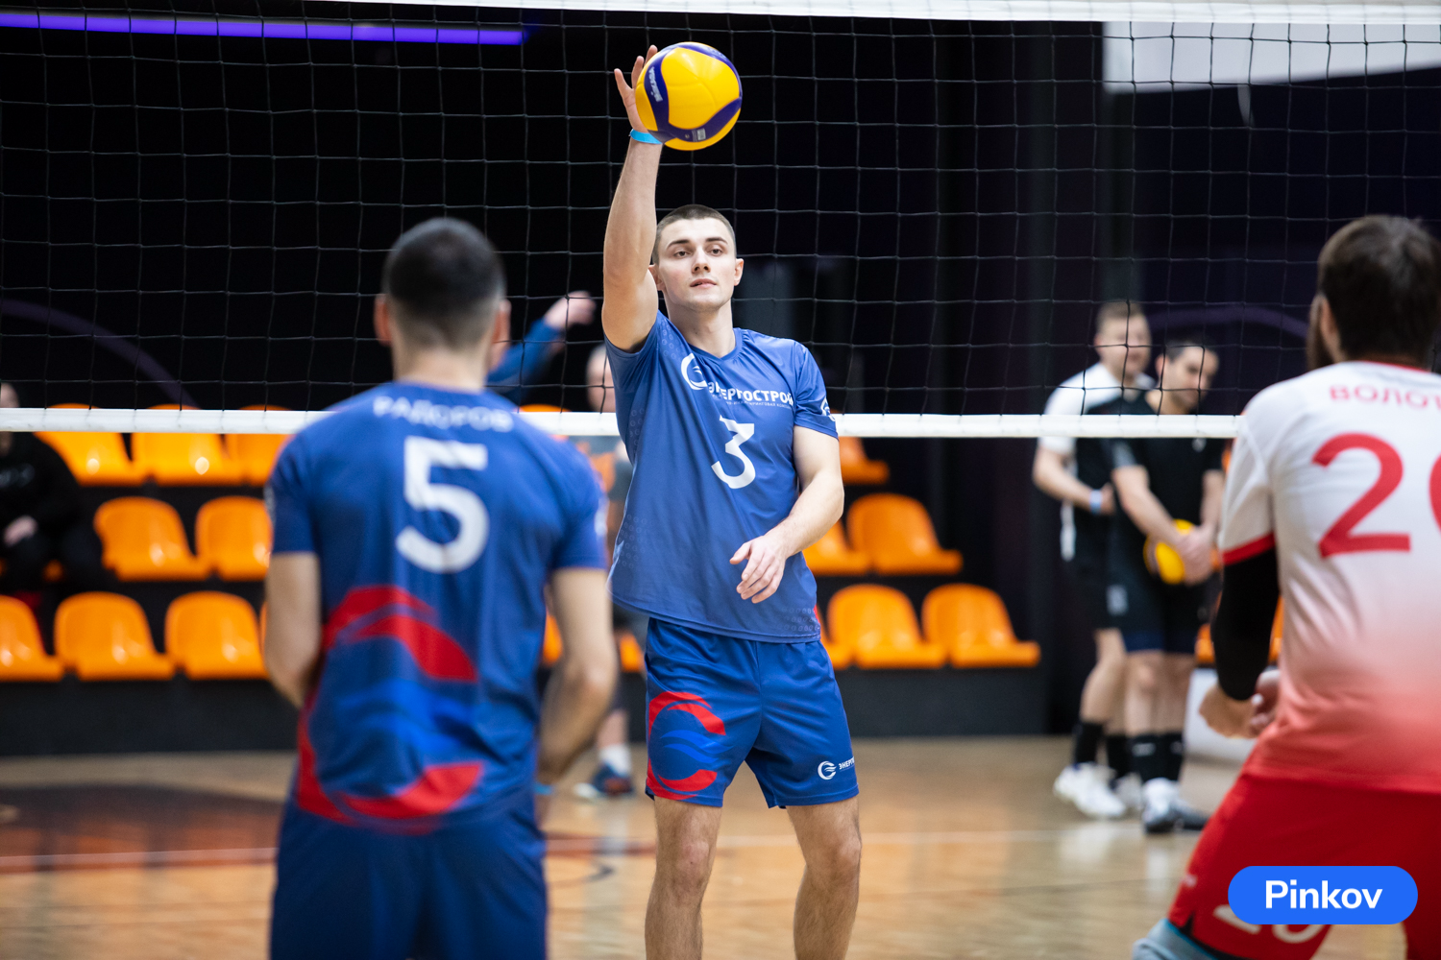
Золотой Play-off
В золотой play-off вышли команды: «Газпром Информ», «ВДНХ», «Энергострой» и «АЗ УРАЛ»
Полуфинал 1
«Газпром Информ» — «ЭНЕРГОСТРОЙ» 1:2
Полуфинал 2
«ВДНХ» — «АЗ УРАЛ» 1:2
Финал за 3 место
«Газпром Информ» — «ВДНХ» 2:1
Финал за 1 место
«Энергострой» — «АЗ Урал» 2:0

Slide 15
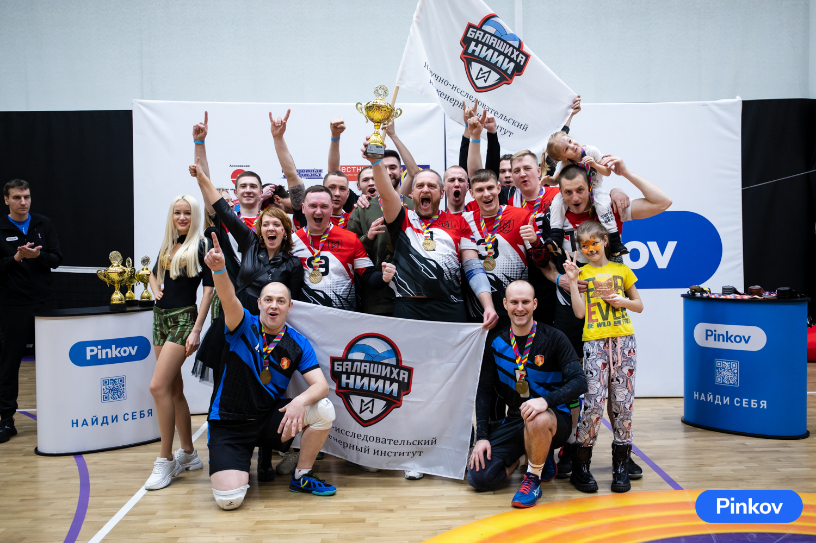
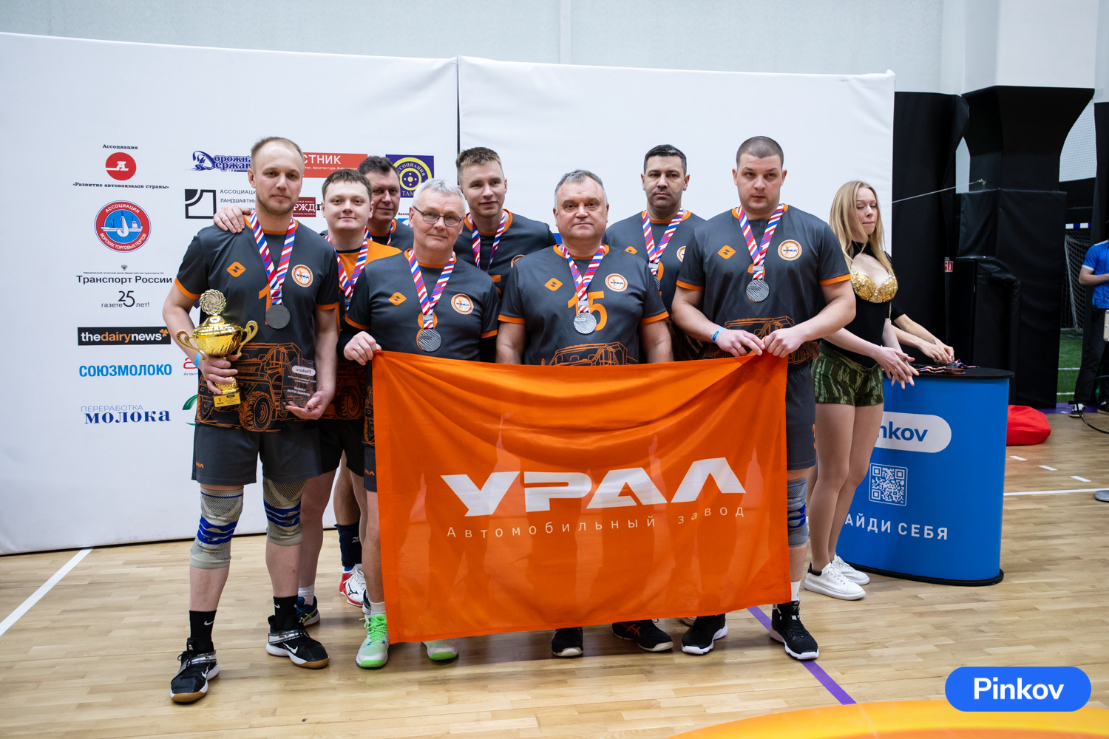
Призовые места среди команд распределились следующим образом:
Золотой play-off
1-е место — «Энергострой»
2-е место — «АЗ УРАЛ»
3-е место — «Газпром Информ»
4-е место — «ВДНХ»
Серебряный play-off
1-е место — «НИИИ»
2-е место — «Дёке Экстружн»
3-е место — «Черкизово»
4-е место — «АПЕКС»

Slide 16
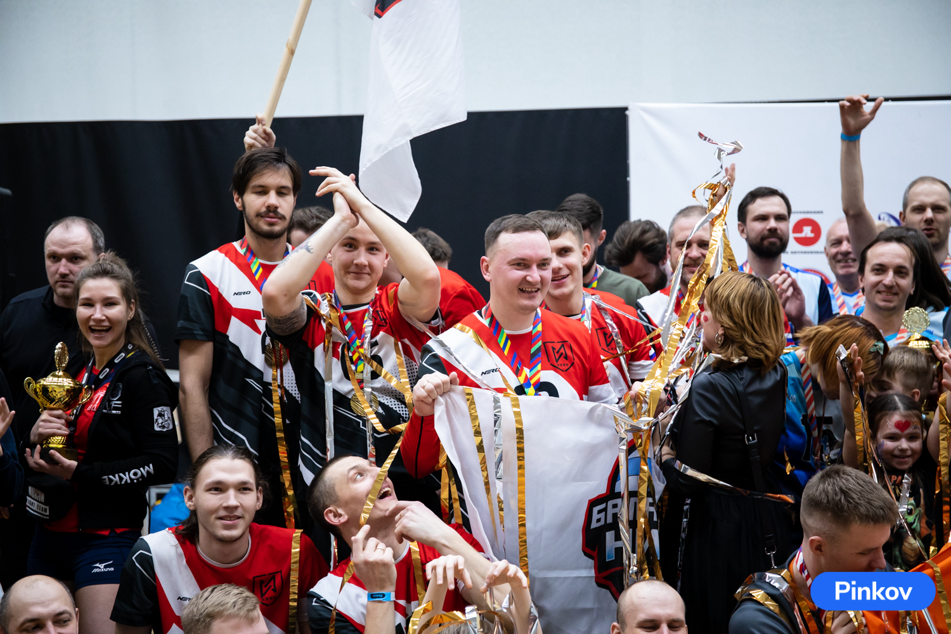
Не обошлось и без индивидуальных наград! В рамках турнира под руководством компетентного судейского состава и организаторов Кубка были отмечены самые яркие, активные, сыгранные, техничные и перспективные игроки и команды в следующих номинациях:
Лучший связующий - Владимир Данилов «Газпром Информ»
Лучший блокирующий – Илья Егоров «ВДНХ»
Лучший подающий - Михаил Стрельников «Энергострой»
Лучший нападающий – Руслан Ловцов «НИИИ»
Самый ценный игрок - Константин Шевелев «А3 Урал»
Лучший болельщик — Олег Данилов «Газпром Информ

Slide 17
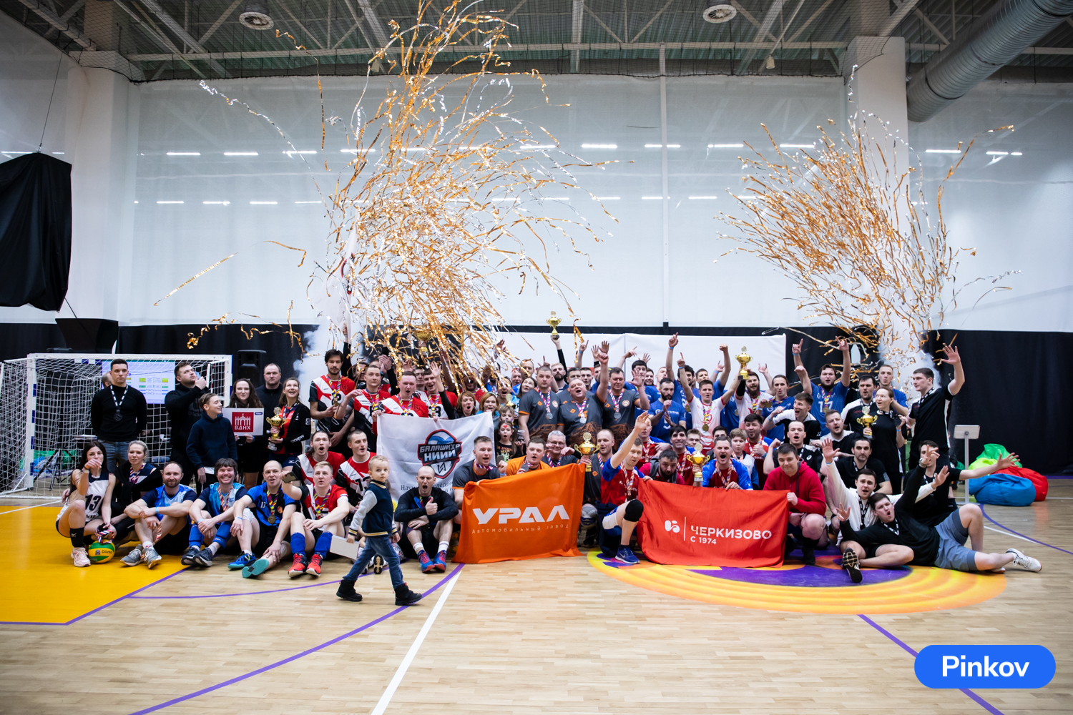
И по традиции спортивный праздник Pinkov завершился торжественной церемонией награждения с кубками и тематическими медалями!
«ГСК Югория» — победитель по жизни
«Медплант» — за волю к победе
«Россети Сибирь» — команда открытие
VBI — fire player
«Энергострой» — лучшая группа поддержки

Slide 18
Поздравляем победителей и благодарим всех участников!

